Slide 1
CHÀO MỪNG TÁT CẢ CÁC EM ĐÉN VỚI TIÉT HỌC!
o

Slide 2
KHỞI ĐỌNG
- I K
Giả sử giá trị còn lại (tính theo triệu đồng) của một chiếc ô tô sau t năm sử dụng được mô hình hóa bằng công thức:
K(t) = 780.(0,905^
Hỏi nếu theo mô hình này, sau bao nhiêu năm sử dụng thì giá trị của chiếc ô tô đó còn lại không quá 300 triệu đồng? (Làm tròn kết quả đến hàng đơn vị).
r

Slide 3
CHƯƠNG VI: HÀM số MŨ
VÀ HÀM SỐ LÔGARIT BÀI 4. PHƯƠNG TRÌNH,
BÁT PHƯƠNG TRÌNH MŨ VÀ LÔGARIT

Slide 4
NỘI DUNG BÀI HỌC
Phương trình mũ và
Phương trình lôgarit
Bất phương trình mũ và
Bất phương trình lôgarit

Slide 5
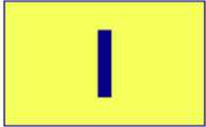
PHƯƠNG TRÌNH MŨ
VÀ PHƯƠNG TRÌNH
LÔGARIT
o

Slide 6
r
1. Phương trình mũ
□ HĐ1: Trong bài toán ờ phần mở đầu, giả sử r = 1,14%/ năm.
a) Viết phương trình thể hiện dân số sau t năm gấp đôi dân số ban đầu.
b) Phương trình vừa tìm được có ẩn là gì và nằm ở vị trí nào của luỹ thừa?
a) Ta CÓS = 2i4
2A = Ae¹-^{14% t} <=> 2 = e°'^{0II4r} <=> ln2 = 0,0114. í
b) Ản trong phương trình trên là t, nằm trong lũy thừa của số e, tức là e°'^{0114í}.

Slide 7
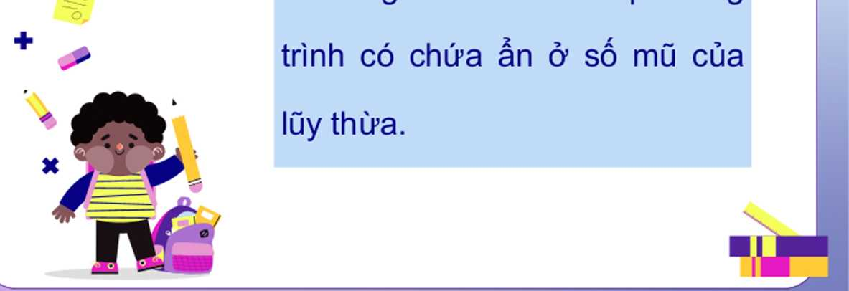
KÉT LUẬN
Phươna trình mũ là Dhươna

Slide 8
phương trình mũ?
a) 5^{x2+1} = 25; b) 2^{X} = 3^{x+1}; c) X² = 4.
Ta thấy: Hai phương trình 5^{x2+1} - 25 và 2^{X} = 3^{x+1} là những phương trình mũ.

Slide 9
Luyện tập 1
Cho hai ví dụ về phương trình mũ.
1)4^{x+l} = 2 ; 2) 7^{2x} = 49
—_—;—J

Slide 10
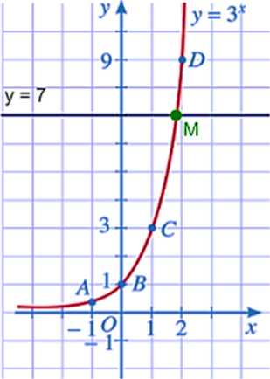
□ HĐ2: a) Vẽ đồ thị hàm số y = 3* và đường thẳng y = 7.
b) Nhận xét về số giao điểm của hai đồ thị trên. Từ đó, hây nêu nhận xét về số nghiệm của phương trình 3^{X} = 7.
Giải:
a) Ta thấy hàm số y - 3 ^{V} có cơ số 3 > 0
• Đồ thị của hàm số y = 3* đi qua các điểm A (-1;|) ; 5(0; 1); C(l; 3); 5(2; 9)
Đường thẳng y = 7 đi qua điểm (0;7) và song song với Ox.

Slide 11
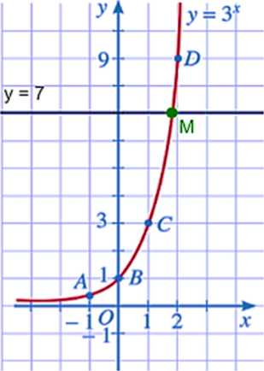
r
□ HĐ2: a) Vẽ đồ thị hàm số y = 3* và đường thẳng y = 7.
b) Nhận xét về số giao điểm của hai đồ thị trên. Từ đó, hây nêu nhận xét về số nghiệm của phương trình 3^{X} = 7.
b) Đồ thị hàm số y = 3^{X} giao đường thẳng y = 7 tại 1 điểm M duy nhất.
=> Phương trình 3* = 7 có 1 nghiệm duy nhất.

Slide 12
KÊT LUẬN
Phương trình mũ cơ bản ẩn X có dạng a^{x} = b (a > 0, a 1)
• Nếu b < 0 thì phương trình vô nghiệm.
• Nếu b > 0 thì phương trình có nghiệm duy nhất X - log„ b.
Nhận xét: Với a > 0, a 1, b > 0 thì
cj/U) — b <=> /(%) = log_{a} b

Slide 13
Chú ý
Phương pháp giải phương trình mũ bằng cách đưa về cùng cơ số:
Nếu 0 < a * 1 thì a^{u} = a^{v} <=> u = V
*
X

Slide 14
k^{T}iIi[ỊW Giải mỗi phương trình sau: à) 4²*-³ = 5;
Giải: ^{Tacó:}
b) 10*⁺¹ - 2.10* = 8
1
à) 4^{2x 3}=5<=>2x — 3 = log^s <=> 2x = 3 + log₄S <=> X = (3 + log₄S)
Vậy phương trình có nghiệm là X - ệ(3 + Zoc/₄5)
2
b) 10*⁺¹ - 2.10* = 8 <=> 10.10* - 2.10* = 8 <=> 8.10* = 8 « 10* = 1
<=> X = logl <=> X = 0
I Vậy phương trình có nghiệm là X - 0 .y

Slide 15
k¥iT«[TW Giải phương trình 4^{X 2} = 2^{3x+1}
Giải:
Ta có: 4^{X-2} = 2^{3x+1} <=> 2^{2(x_2)} = 2^{3x+1}
« 2(x — 2) = 3x + 1
<=> 2% — 4 = 3x + l<=>% = — 5
Vậy phương trình có nghiệm là X = -5
Chú ý: Với a > 0, a. 1 thì:
— _{a}ỉỉ(x) = g(x)

Slide 16
Giải phương trình đưa ra trong Hoạt động 1 (làm tròn kết quả đến hàng đơn vị).
Giải:
Gọi A là dân số ban đầu. Phương trình thể hiện dân số sau t năm gấp đôi dân số ban đầu là:
_{Â>e}0,01141 ₌ 24 « _{e}0,01141 ₌ 2 0,0114. t = ln2
ln 2
<=> t = '' ~ 61
0,0114
Vậy sau khoảng 61 năm dân số sẽ gấp đôi dân số ban đầu.
* +

Slide 17
Luyện tập 2
Giải mỗi phương trình sau:
a) giG-x = 27^{x+4}; b) 16^{x}“² = 0,25.2’
Giải
9I6-X — 27^{x+4} <-> 32(16-%) — g3(%+4)
<=> 32 — 2x = 3x + 12 <=> X = 4
b) 16^{z-2} = 0,25.2^{-z+4} <=> 2^{4(z_2)} = 2^{-z}.2²
X+4
<=> 4(x — 2) = —x + 2<=>x = 2

Slide 18
2. Phương trình lôgarit
□ HĐ3: Chỉ số hay độ pH của một dung dịch được tính theo công thúc: pH = -log[H⁺] (trong đó [H⁺ị chỉ nồng độ ion hydrogen). Đo chỉ số pH của một mẫu nước sông, ta có kết quả là pH = 6,1.
a) Viết phương trình thể hiện nồng độ X của hydrogen [H⁺] trong mẫu nước
sông đó.
b) Phương trình vừa tìm được có ẳn là gì và nằm ỏ’ vị trí nào của lôgarit?
Giải:
a) Ta có: - log[H⁺] = 6,1 <=> - logx = 6,1
b) Phương trình vừa tìm được có ẩn là X và nằm ở vị trí hệ số của

Slide 19
KÉT LUẬN
Phương trình lôgarit là phương trình có chứa ẩn
trong biểu thức dưới dấu lôgarit.

Slide 20
Trong các phương trình sau, phương trình nào là '0'1 phương trình lôgarit?
a) log₇(x + 1) - 2; ⁺
ố) log₂(x² + X + 1) = 3;
c)log_{x}2 - 3
I
Giải:
Hai phương trình:
log₇(x + 1) = 2 và log₂(x² + X + 1) = 3
là những phương trình lôgarit
X
o

Slide 21
Luyện tập 3
o..
Cho hai ví dụ về phương trình lôgarit.
Giải
1) log₂(x+ 1) = 9 ;
2) log₃(x² +x + 1) = 2

Slide 22
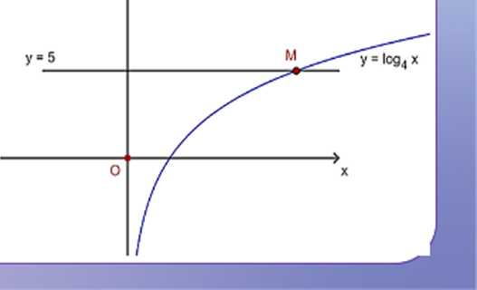
□ HĐ4: a) Vẽ đồ thị hàm số y = log₄ X và đường thẳng y = 5.
b) Nhận xét về số giao điểm của hai đồ thị trên. Từ đó, hãy nêu nhận xét về số nghiệm của phương trình log₄ X = 5.
a) Vì hàm số log₄ X có cơ số 4 > 1
• Đồ thị hàm số ỵ = log₄x đi qua các điểm A g; -1); ổ(l; 0); C(4; 1); D (8;|).
y*
À
• Đường thẳng y = 5 đi qua điểm (0; 5) và song song với trục ơx.
t

Slide 23
9
□ HĐ4: a) Vẽ đồ thị hàm số y = log₄ X và đường thẳng y = 5.
b) Nhận xét về số giao điểm của hai đồ thị trên. Từ đó, hãy nêu nhận xét về số nghiệm của phương trình log₄ X = 5.
b) Đồ thị hàm sốy = log₄ X và đường thẳng y - 5 cắt nhau tại 1 điểm M duy nhất.
y*
À
=> Phương trình log₄x = 5 có 1 nghiệm duy nhất.

Slide 24
KÉT LUẬN
Phương trình lôgarit cơ bản có dạng ỉog_{a}x = b
(a > 0, a 1)
Phương tình đó có nghiệm duy nhất là X - a^{b}
Nhận xét: Với a > 0, a 1 thì
log_{a}f(x) = b <=> f(_x) = a^{b}.
o.

Slide 25
Giải các phương trình sau
a) log₂ X = 5
b) log₄(5x — 4) = 2
a) Ta có: log₂ X = 5 <=> X = 2⁵ <=> X = 32.
Vậy phương trình có nghiệm là X = 32
b) Ta có: log₄(5x — 4) = 2 <=> 5x — 4 = 4² <=> 5x = 20 <=> X = 4.
I / ⁺
Ẽã Vậy phương trình cỏ nghiệm là X = 4
_

Slide 26
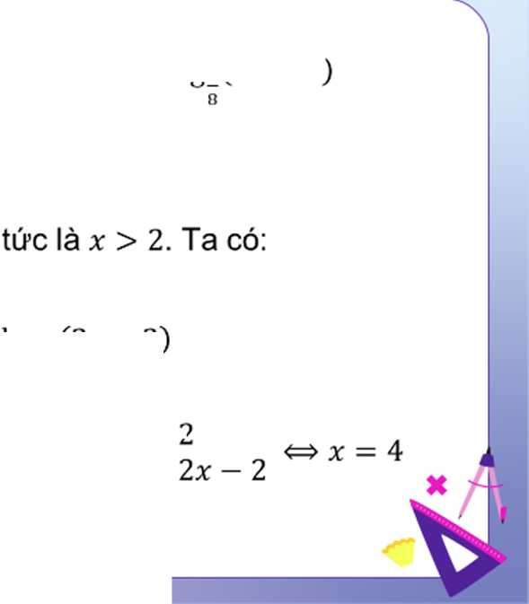
_____
+ Wf!RW Giải phương trình: logg(3x - 6) = -logi(2x - 2)
°.
Giải:
3% — 6 > 0
2x - 2 > 0 X.
Điều kiện xác định là
logg(3x - 6) = -logi(2x - 2)
8
í ^{x > 2} _
(logg(3x - 6) = logg(2x - 2)
<=>
Vậy phương trình có nghiệm X - 4

Slide 27
Chú ý
Cho a > 0,ữ * 1. Ta có:
log_{a}/(x) = log_{a}0(x)
(/(%) > 0
l/(x) = ỡ(x)

Slide 28
Giải phương trình đưa ra trong Hoạt động 3.
Phương trình thể hiện nồng độ X của ion hydrogen |W⁺| trong mẫu nước sông đó là:
— logx = 6,1 <=> logx = — 6,1 «-> X = 10⁻⁶’¹
Vậy nồng độ của ion hydrogen [H⁺] trong mẫu nước sông đó là 10⁻⁶’¹ (mol L⁻¹).
X

Slide 29
Luyện tập 4
Giải môi phương trình sau:
a) log₅(2x - 4) 4- logi(x - 1) = 0;
5
b) log₂x + log₄x = 3
a) log₅(2x - 4) + log!(% - 1) = 0
5
X > 2
2x - 4 = X - 1
..... _ ĩ = 3 ^{(tmđk)}
<=>
Vậy nghiệm của phương trình là X = 3.

Slide 30
Luyện tập 4
Giải môi phương trình sau:
a) log₅(2x - 4) + log^(x - 1) = 0; b) log₂ X 4- log₄x = 3
5
Giải:
b) log₂ X + log₄ X = 3 ĐKXĐ: X > 0
log₂ X + Iog₂2 X = 3 <=> log₂ X + log₂ xã = 3 <=> log₂(x. xỉ) =
3
log₂ X2 = log₂ 8 <=> X = 4 (tmđk)
Vậy nghiệm của phương trình là X = 4.

Slide 31
II
BẤT PHƯƠNG TRÌNH MŨ VÀ
BẤT PHƯƠNG TRÌNH LÔGARIT
+
o

Slide 32
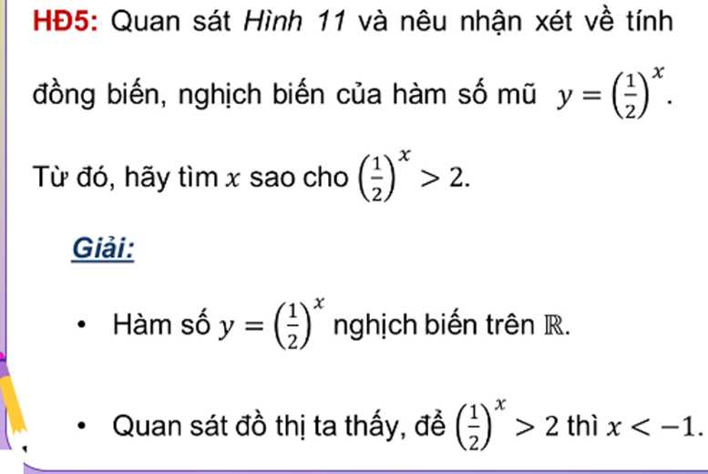
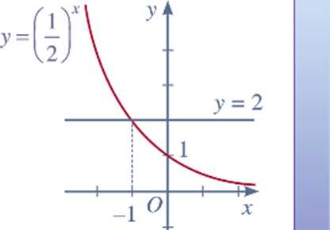
1. Bất phương trình mũ
Hình lí
1

Slide 33
KÉT LUẬN
• Bất phương trình mũ là bất phương trình có chứa ẩn ờ số mũ của lũy thừa.
• Bất phương trình mũ cơ bản là bất phương trình mũ cỏ một trong các dạng sau:
a^{x} > b; a^{x} < b;a^{x} > b; a^{x} < b
(a > 0, a 1)

Slide 34
Bất phương trinh nào là bất phương trình mũ cơ bản trong các bất phương trình sau?
a) 3^{X} > 27;
ồ) 2^{x+5} > 3^{2x+1};
c) 7^{X} < 12
Giải:
Ta thấy: Hai bất phương trình 3^{X} > 27 và 7^{X} < 12 là những bất phương trình mũ cơ bản.

Slide 35
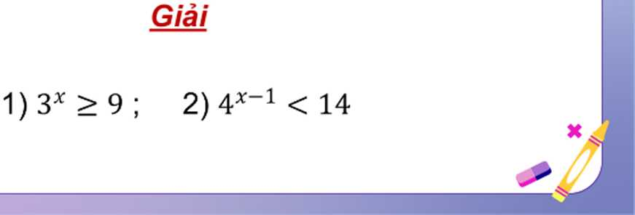
Luyện tập 5
Cho hai ví dụ về bất phương trình mũ
cơ bản.

Slide 36
A
Cách giải bất phương trình mũ
° Xét bất phương trình mũ: a^{x} > b (a > 0,a * 1)
• Nếu b < 0, tập nghiệm của bất phương trình đã cho là IR (vì a^{x} > 0 > ò, Vx 6 1K).
• Nếu b > 0 thì bất phương trình tương đương với a^{x} > a^{ỉo}&^{a b}
Với a > 1, nghiệm của bất phương trình là X > log_{a} b Với 0 < a < 1, nghiệm của bất phương trình là X < log_{a} b.
(T) Chú ý: Với a > 1 thì a^{x} > aª <=> X > a
Với 0 < a < 1 thì a^{x} > aª <=> X < a

Slide 37
0
Giải mỗi bất phương trình sau:
a) 5^{X} > 12;
b) (0,3)^{x+1} > 1,7
Ta có:
à) 5^{X} > 12 <=> X > log_{s}12
Vậy tập nghiệm của bất phương trình là (log512; + oo)
h) (0,3)^{x+1} > 1,7 <=> X + 1 < /0^031,7 <=> X < — 1 4- log_{a}Ạ,7
Vậy tập nghiệm của bất phương trình là (-00; - 1 + log₀₃l,7 )

Slide 38
Luyện tập 6
0,1
Giải mỗi bất phương trình sau:
4
a) 7^{Z+3} < 343;
(;)' ^{a3}
I
Giải:
a) 7^{x+3} < 343 <=> X + 3 < log₇ 343
<=> X < logy 343 — 3 <=> X < 0
Vậy tập nghiệm của bất phương trình là (-00; 0).
X
Vậy tập nghiệm của bất phương trình là: (-00; log_Ị 3 .
o

Slide 39
WCTnB Dân số Việt Nam năm 2021 ước tính là A = 98 564 407 người, x (Nguôn: https://danso.org/viet-nam) Giả sử tỉ lệ tăng dân sô hàng năm của Việt Nam là r = 0,93%. Biết rằng sau t nám, dân số Việt Nam (tính từ mốc năm 2021) ước tính theo công thức: s = A .e^{rC}. Hỏi từ năm nào trở đi, dân số Việt Nam vượt quá 110 triệu người?
Ta có: 98 564 407. e°'^{0093t} > 110 000 000 <=> e°-^{0093t} > 110 000 000 : 98 564 407
<=> 0,0093t > ln
110 000 000
98 564 407
. Suy ra t > 11,803.
Vậy sau 12 năm tính từ mốc năm 2021, tức là từ năm 2033 trở đi, dân số
Việt Nam vượt quá 110 triệu người.

Slide 40
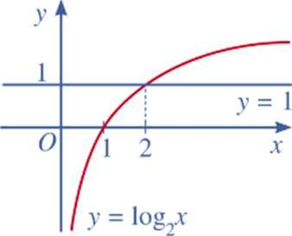
2. Bất phương trình lôgarit
HĐ6: Quan sát Hình 12 và nêu nhận xét về tính đồng biến, nghịch biến
của hàm số lôgarit y = log₂ X. Từ đó, hãy tìm X sao cho log₂ x> 1.
Giải:
• Hàm sốy = log₂ X đồng biến trên tập xác định.
• Quan sát đồ thị ta thấy, để log₂ X > 1
thì X > 2.
Hình 12

Slide 41
KÉT LUẬN
o
• Bất phương trình lôgarit là bất phương trình có chứa ẩn trong biểu thức dưới dấu lôgarit.
• Bất phương trình lôgarit cơ bản là bất phương trình lôgarit có một trong những dạng sau:
log_{a}x > b; log_{a}x < b; log_{a}x > b; log_{a}x < b
(a > 0,a 1)

Slide 42
Bất phương trình nào là bất phương trình lôgarit cơ bản trong các bất phương trình sau?
à) log₂x > 3;
ố) log₅x > log₉(x + 1);
c) log₆x < 2.
i d
4
f
Giải:
Ta thấy: Hai bất phương trình:
log₂x > 3 và log_{s}x < 2 là những bất phương trình lôgarit cơ bản.
X
o

Slide 43
Luyện tập 7
Cho hai ví dụ về bất phương trình lôgarit cơ bản.
Giải
1)logx>l; 2) log₃(x + 1) < 6
X

Slide 44
A
Cách giải bất phương trình lôgarit
'^{ữ}' Xét bất phương trình log_{a}x > b, (a > 0,ữ * 1)
Bất phương trình tương đương với log₍₁x > log_{a} a^{b}
• Với a > 1, nghiệm của bất phương trình là X > a^{b}
• Với 0 < a < 1, nghiệm của bất phương trinh là 0 < X < a^{h}.
@ Chú ý: Với a > 1 thì log_{ữ} X > log_{fl} a X > a
Với 0 < a < 1 thì log_{a} X > log_{ÍZ} a X < a

Slide 45
< ____
A
Giải mỗi bất phương trình sau: a) logix > -2;
2
ỏ) log₂ (% + 1) > 3.
Giải:
à) logix > — 2 <=> 0 < X < Q) <=>0<x<2²<=>0<x<4
Vậy tập nghiệm của bất phương trình là (0; 4)
ồ) log₂(x + 1)>3<=>x + 1>2³<=>x>7 Vậy tập nghiệm của bất phương trình là (7; +oo)
X
o

Slide 46
Luyện tập 8
Giải mỗi bất phương trình sau:
a) log₃ X < 2 b) logi(x — 5) > -2
4
a) log₃ x<2<^>0<x<3²<^>0<x<9
Vậy tập nghiệm của bất phương trình là (0; 9).
b) log|(x — 5) > -2 » 0 < X — 5 < Qì
<=> 0 < X — 5<16<=>5<x<21
Vậy tập nghiệm của bất phương trinh là (5; 21]

Slide 47
Mức cường độ âm L (đơn vị: dB) được tính bởi công thức L = lồlog^ĩỉ, trong đó I (đơn vị: iv/?n²) là cường độ âm (Nguồn: Vật lí 12, NXBGD Việt Nam, 2021). Mức cường độ âm ờ một khu dân cư được quy định là dưới 60 dB. Hỏi cường độ âm ờ khu vực đó phải dưới bao nhiêu w/m²?
f
+
Giải:
Ta có: L< 60 ^>10 log —^{l}—
1O⁻¹²
< 60 « log ^_₁₂ < 6 <=> log I — log 10 ¹²
< 6
<=> log I 4- 12 < 6 <=> log I < —6 <=> I < 10⁻⁶
X
Vậy cường độ âm ờ khu vực đó phải dưới 10⁻⁶ (iy/m²)

Slide 50
em hãy giúp ông nhé

Slide 51
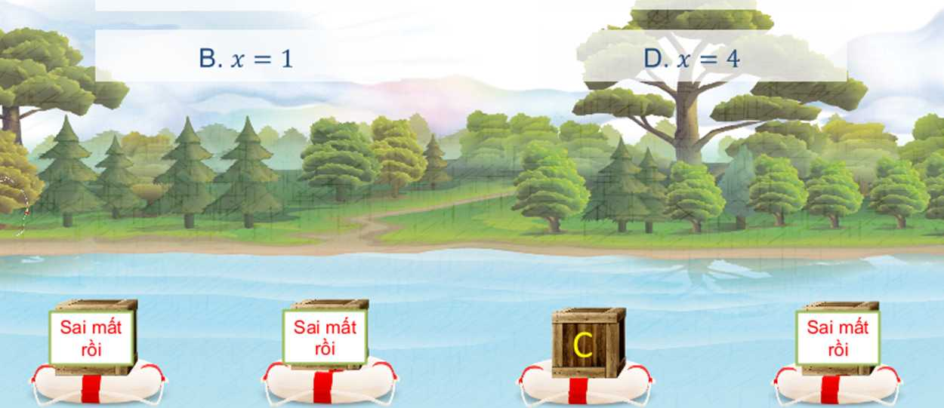
Câu 1. Nghiệm của phương trình 3²* ¹ = 27 là?
A. X — 5 c. X — 2

Slide 52
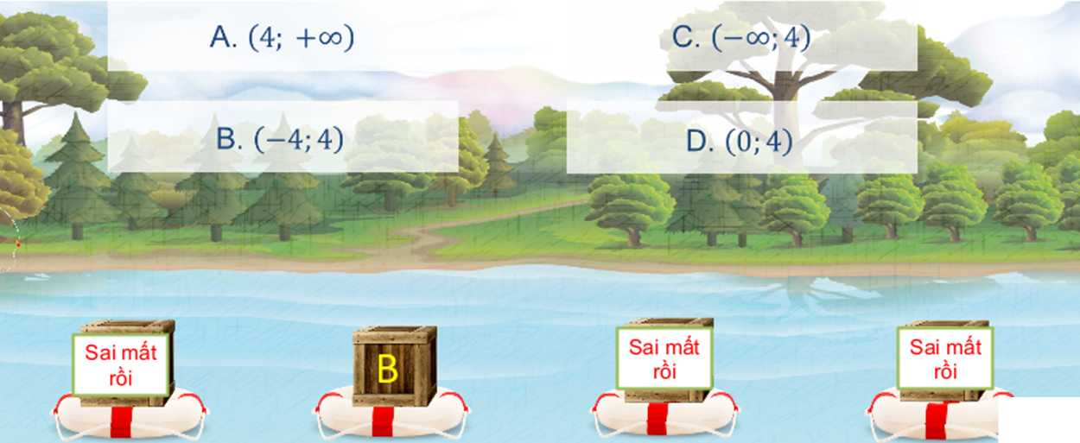
Câu 2. Tập nghiệm của bất phương trình 3*² ¹³ < 27 là ?

Slide 53
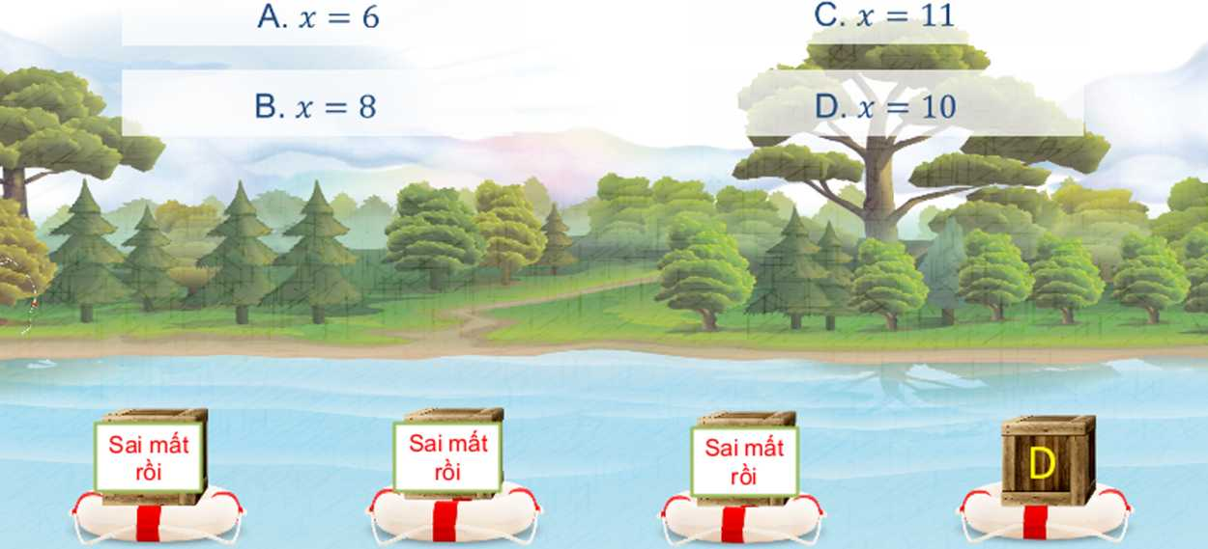
Câu 3. Nghiệm của phương trình log₂(x - 2) = 3 là

Slide 54
Câu 4. Tập nghiệm của bất phương trình log₃(18 - X²) > 2 là
A. (-00; 3] c. [-3; 3]

Slide 55
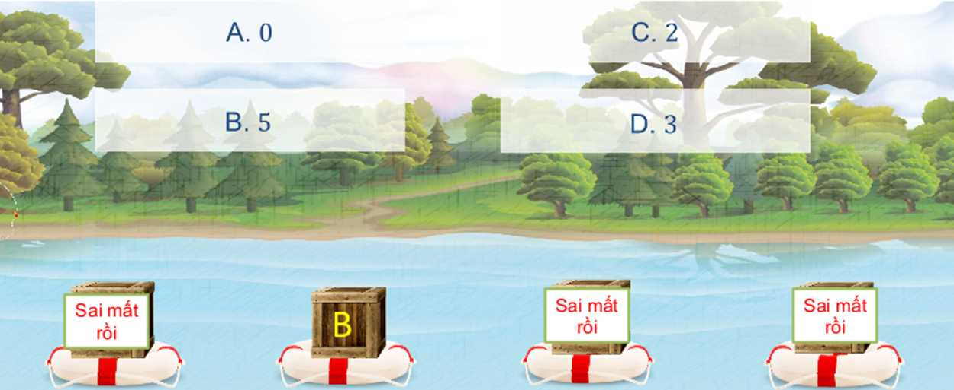
-X²
Câu 5. Tổng binh phương các nghiệm của phương trình 5³*⁻² = Q) bằng

Slide 57
em giúp ông lão câu cá!

Slide 58
Bài 1 (SGK - tr.54)
Giải mỗi phương trinh sau:
4
' r
+
à) (0,3)^{x 3} = 1 <=> X = 3
ố) 5³*⁻² = 25 « X = I
c) 9^{X}“² = 243^{x+1}
<=> 2 (% — 2) = 5 (% 4- 1) <=> X = — 3
X

Slide 59
Bài 1 (SGK-tr.54)
Giải mỗi phương trình sau:
À
đ) logi(x + 1) — — 3 <=> X = 7 2 e) 3% - 5) = log_{s}( 2x + 1) X = 6 (tmđk) | ĐKXĐ: X > - 3 | +
d) logi(x + 9) = logi(2x — 1); | ĐKXĐ: X > -
7 7 | 2
<=> X - 10 (tmđk)

Slide 60
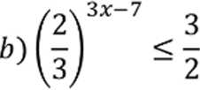
Bài 2(SGK-tr.55)
Giải mỗi bất phương trình sau:
^{a)3X>} 243 «^{x>}-⁵
<=> X > 2
c) 4^{X+3} >32* « 2(x + 3) > 5% « X < 2
X

Slide 61
Bài 2(SGK-tr.55)
Giải mỗi bất phương trình sau:
I
d) log(x — 1) < 0 <=> 1 < X < 2
e) logi( 2x - 1) > logi(X 4- 3) <=> ^ <x <4
5 5 2
g) ln( X + 3) > ln( 2x - 8) <=> 4 < X < 11
X
r
ĩ

Slide 62
VẬN DỤNG

Slide 63
Bài 3 (SGK-tr.55)
Một người gửi ngân hàng 100 triệu đồng theo hình thức lãi kép có kì hạn là 12 tháng với lãi suất x% /năm (x > 0). Sau 3 năm, người đó rút được cả gốc và lãi là 119,1016 triệu đồng. Tìm X, biết rằng lãi suất không thay đổi qua các năm và người đó không rút tiền ra trong suốt quá trình gửi.
+

Slide 64
Giải:
Ta có :
100.(1 +
119,1016 <=> 1 + ^ = 1,06

Slide 65
Bài 4 (SGK-tr.55)
Sử dụng công thức tính mức cường độ âm L ở Ví dụ 14, hãy tính mức cường độ âm mà tai người có thể chịu đựng được, biết rằng giá trị cực đại của mức cường độ âm mà tai người có thể chịu đựng được là 130dổ.

Slide 66
Giải:
Tacó : L = lOlogy^j
Theo đề bài : 130 > 10 logy^jj
« ¹⁰§7rn < 13 <=> logl.10¹³
<=>-^7 < 1.10¹³ <=> / < 10 10
Vậy cường độ âm mà tai người có thể chịu được là 10 14/Ịm¹.

Slide 67
HƯỚNG DẲN VÈ NHÀ

Slide 68
CAM ƠN CAC EM
ĐÃ THEO DÕI TIÉT HỌC!
o

